Slide 1
プログラミングの基礎(python)
イントロダクション
上原 豊嶋 大木

Slide 2

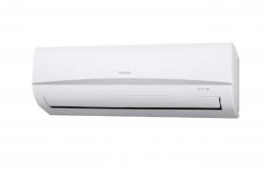
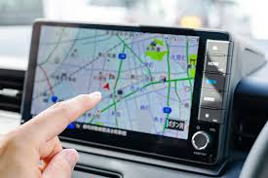
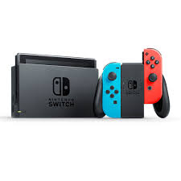
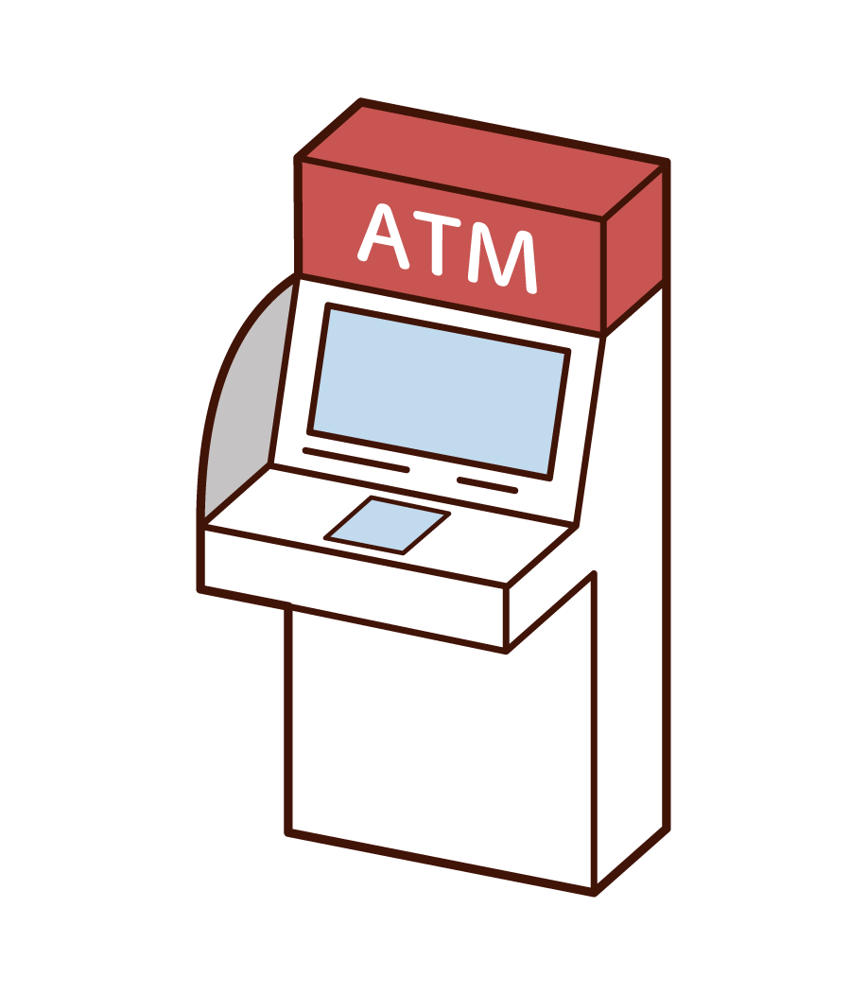
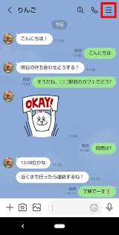
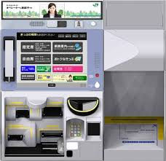
社会はプログラムに満ちている
ありふれた日常に、潜んでいるプログラミング
決して最新テクノロジーということでもない
リモコン制御
インターネットショッピング

Slide 3
プログラムを一言でいうと。
コンピュータを動かす命令群

Slide 4
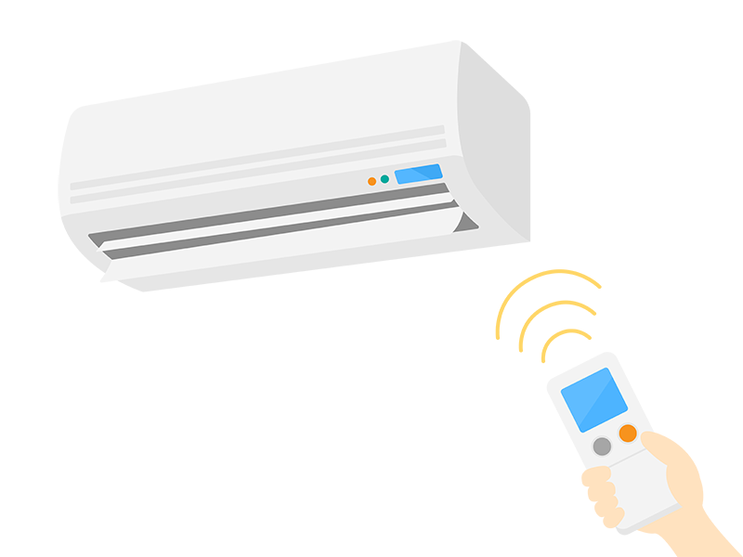
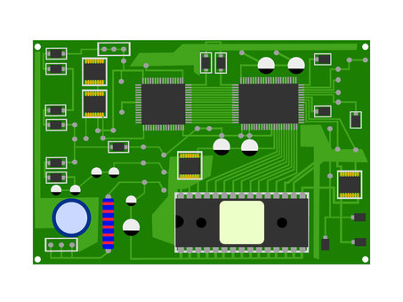

コンピュータとは
プログラムから与えられた命令をハードウエアで実行する
リモコンからの命令（信号）を受け取って何をしたらいいかを解釈・実行するコンピュータが入っている
25℃
PCの中身もこれ

Slide 5

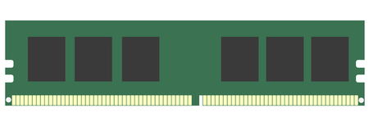
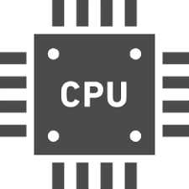
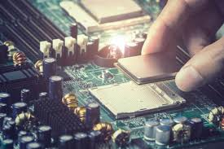
コンピュータはプログラムによって何をすればいいかを理解する
コンピュータは2進数しか理解しない
プログラムはそのままではコンピュータは理解できない
プログラムを2進数に翻訳する必要がある
プログラム
ソフトウエア
8
翻訳ソフト（ミドルウエア）
1000
0101
+
0011
記憶領域（内部メモリー）
1000
+ [0101,0011]
ハードウエア
処理結果
命令＋データ
CPU(Central Processing Unit)

Slide 6
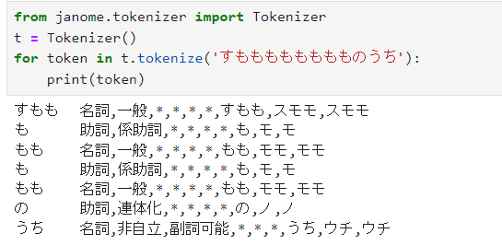
プログラムを記述するための言語
プログラミング言語と呼ばれる
from, import, for, in のようにところどころ英語っぽい

Slide 7
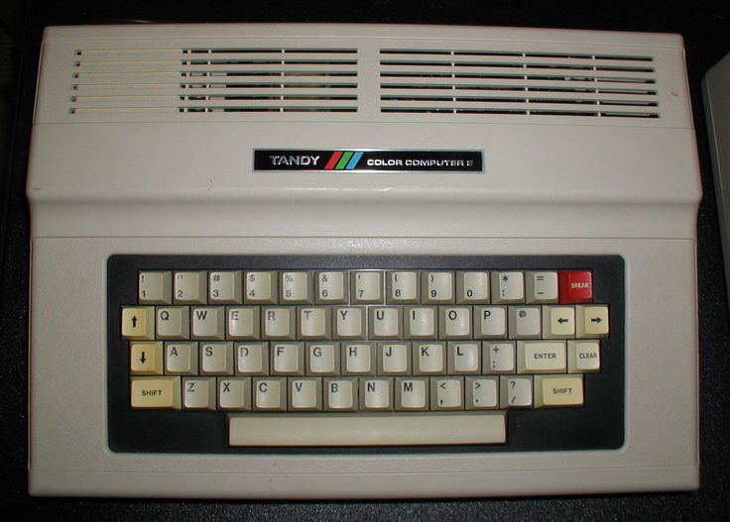
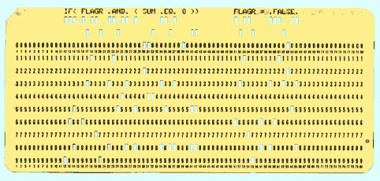
プログラミング言語は進化する
機械に優しい=高速処理に向いている（書くのは大変！）
1960年代：アセンブラ
1970年代：COBOL, FORTRAN
1980年代：C, C++
1990年代：java, PHP, python
人間にやさしい＝大規模システムに向いている
（バグが比較的少ない：でも遅い！）
機械にやさしい時代のプログラミング

Slide 8
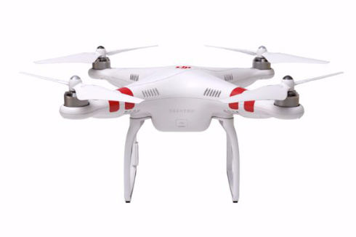
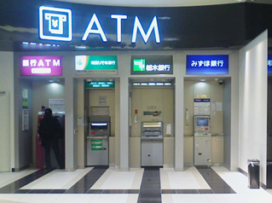
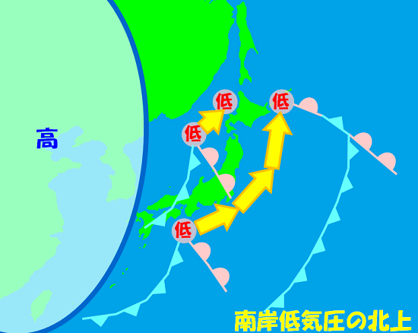
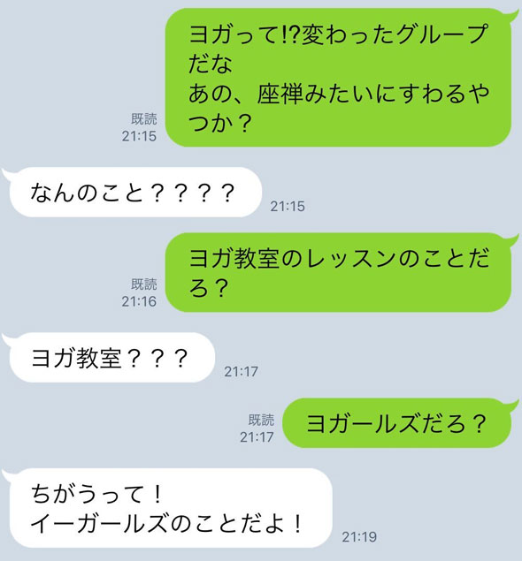

プログラミング言語のなわばり
C, C++
COBOL
FORTRAN
リアルタイム処理
信頼性
大規模高速計算
Java, PHP
python
インターネットサービス
AI・データサイエンス

Slide 9
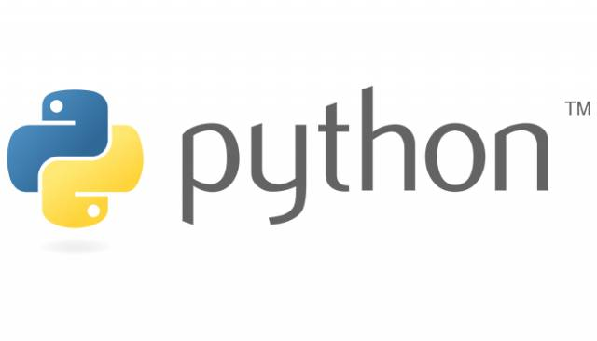
脚光を浴びるPython
名前の由来は、イギリスのテレビ局 BBC が製作したコメディ番組『空飛ぶモンティ・パイソン』である。Pythonという英単語が意味する爬虫類のニシキヘビがPython言語のマスコットやアイコンとして使われている。
グルー言語（糊付け）と呼ばれる
Importできるモジュール群がダントツ豊富

Slide 10
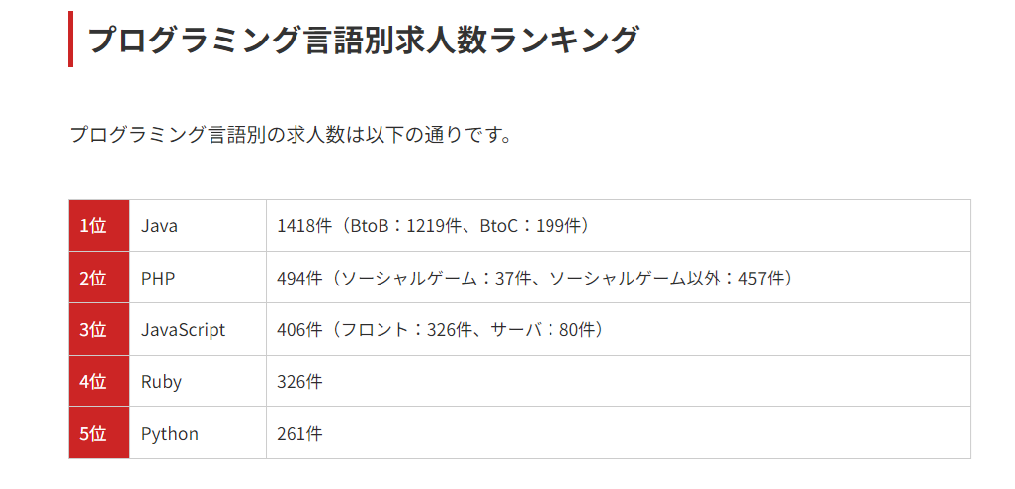
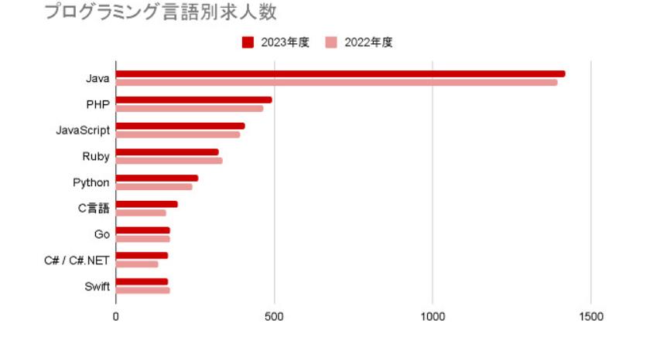
https://career.levtech.jp/guide/knowhow/article/918/

Slide 11
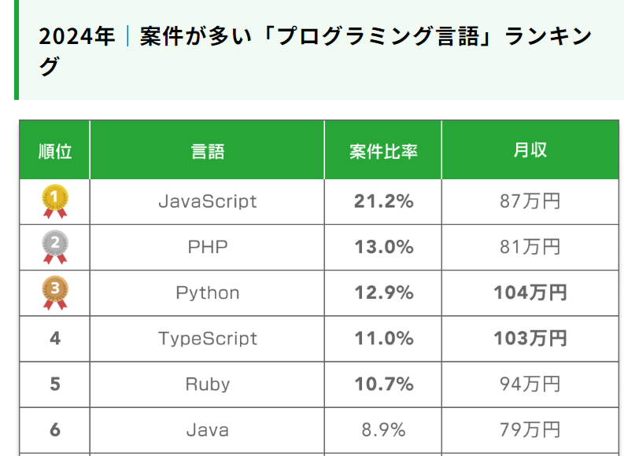
https://magazine.sokudan.work/post/hbyTpL8z

Slide 12
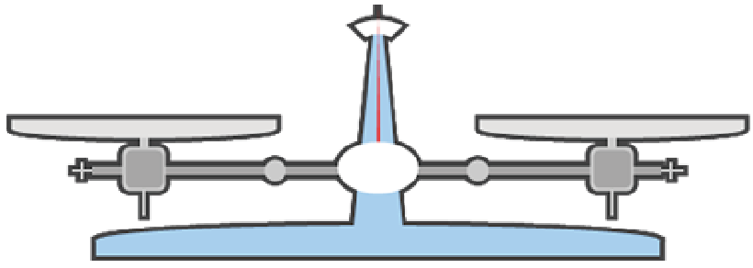
Python のブレイクスルーは
Python 3.0 2008～
人にやさしい
機械にやさしい

Slide 13
Pythonでプログラミングしてみる

Slide 14
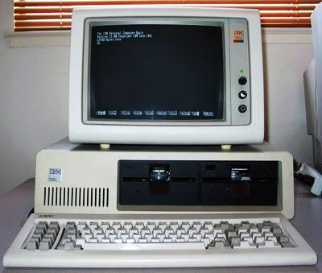
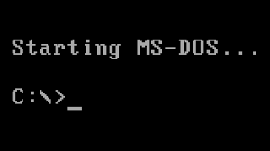
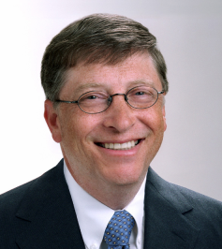
コンピュータはコマンドラインから始まった
Windowsの前身：MS-DOS
PCを起動するといきなりコマ
ンドラインになった
人が直感的に操作できるようにマウスを発明
➡ GUI(Graphic User Interface)
今でも、ソフトウエア開発はコマンドラインがベース。Microsoft officeだって開発時はコマンドライン つまり、IT系を目指すにはコマンドライン習得が必須

Slide 15
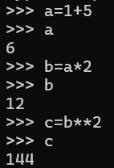
コマンドラインからプログラムを書く
数学とよく似ている
a=2+5の間違いだったとしたら
最初から入力しなおしとなる
1行でも間違うと振出しに戻る！

Slide 16


もっとプログラミングを快適にできないか
プログラミング環境！
修正箇所だけ直して再実行
colaboratory
Jupyter

Slide 17
colaboratory

Slide 18
Colaboratoryを起動する
Microsoft Edgeを立ち上げ、’colaboratory’ で検索し、Google Colaboratoryのページを開く

Slide 19
Google colaboratoryの基本操作
1. Google colaboratoryで検索
２．Colabの新規作成を選択
３．以下でpythonのプログラミングが可能

Slide 20
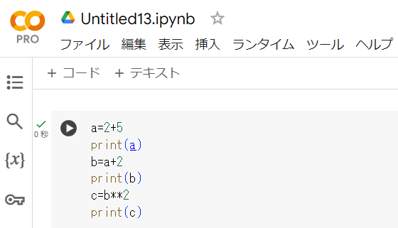
プログラムを書いて実行する
セルの中にグラプロムを書く
プログラムの実行
(Shift Enterを同時に押してもOK)
1行書いたらEnterで改行
セル

Slide 21
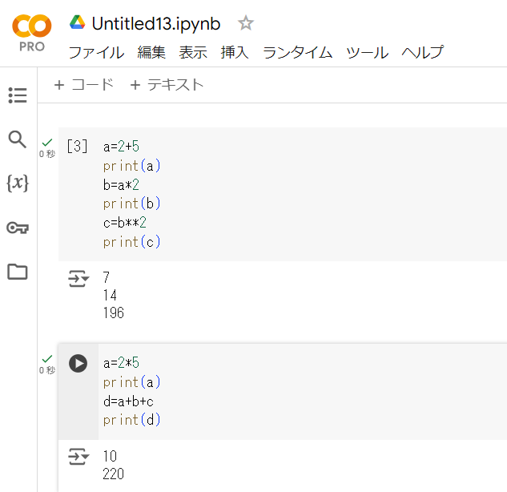
セル単位でプログラムをひとまとまり書くことができる
新しいセルを作る
変数aは書き換わる
b,cは上のセルのプログラムの結果のまま

Slide 22
Jupyter

Slide 23
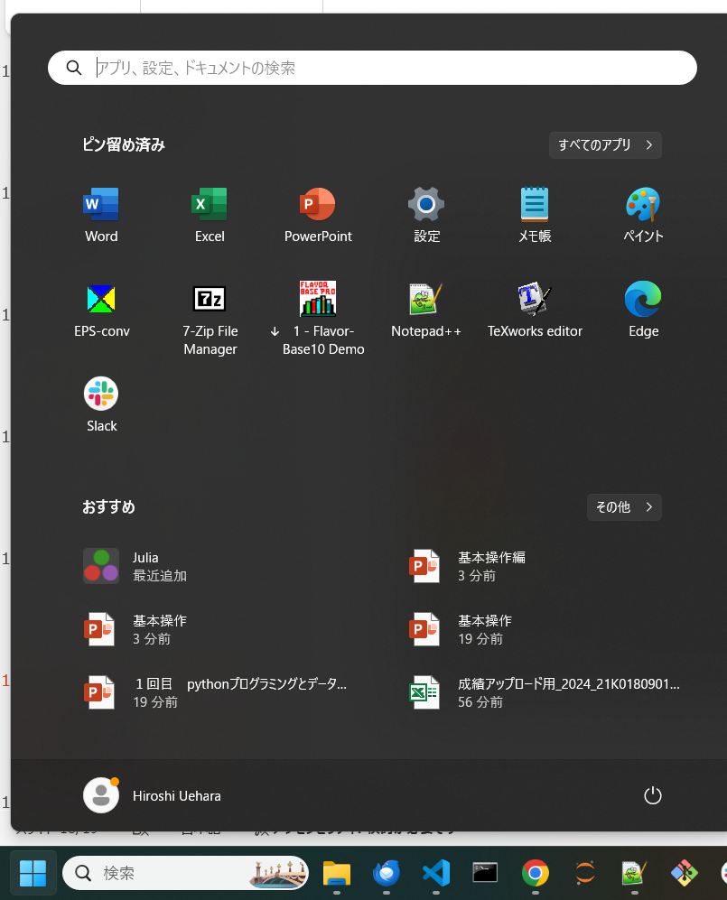
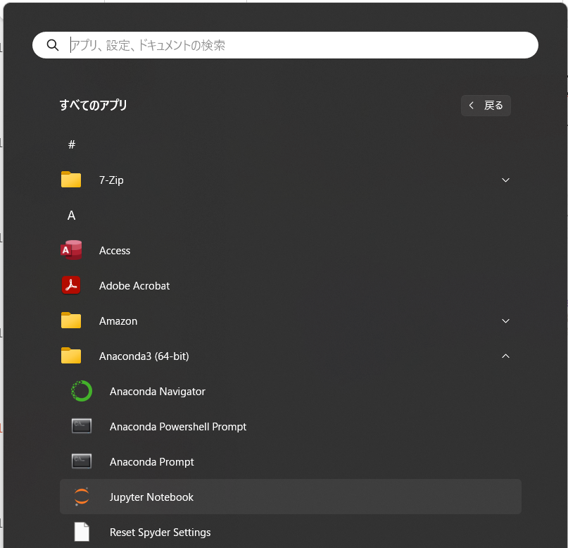
Jupyterの起動

Slide 24
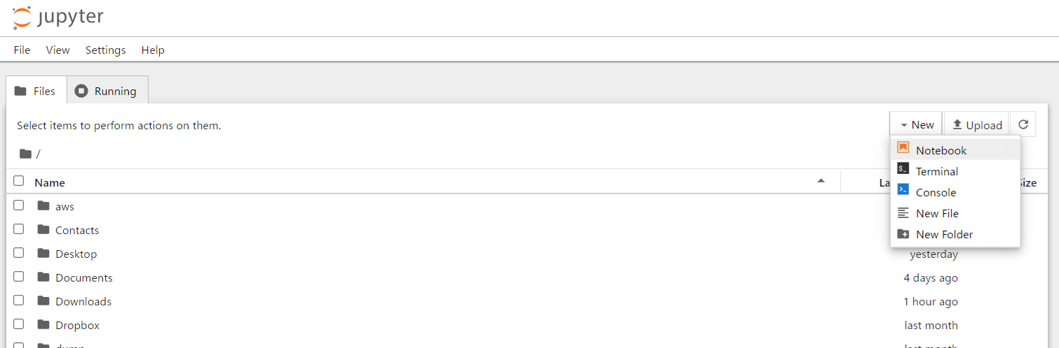
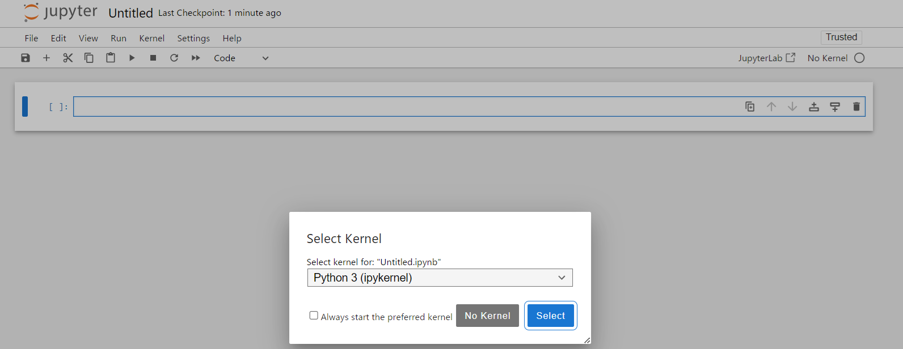

Slide 25
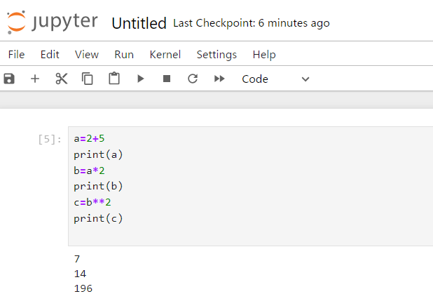
プログラムを書いて実行する
セルの中にグラプロムを書く
プログラムの実行
(Shift Enterを同時に押してもOK)
1行書いたらEnterで改行
セル

Slide 26
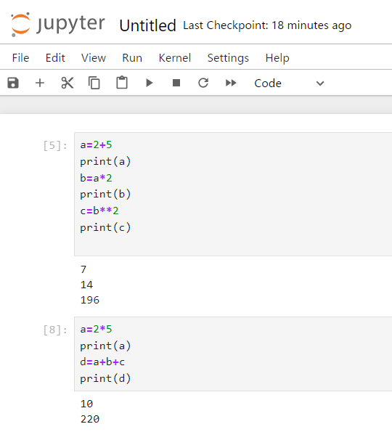
セル単位でプログラムをひとまとまり書くことができる
変数aは書き換わる
b,cは上のセルのプログラムの結果のまま

Slide 27
プログラミング言語には文法がある

Slide 28
プログラムの基本構文
アルファベットで始まる任意の記号
右辺の結果の値を保管する
変数 = 何らかの値（演算処理を含む）
変数、値どちらでもOK
例
a = 5
a=2+5
b=a*2
aには5が入る
上から下に順番に実行される
aが7に置き換わる
7 × 2 を意味する

Slide 29
プログラミングとは
プログラムには構文（文法）がある（プログラミング言語によって異なる）
プログラムを習得するとはいろいろな構文を理解して自由に書けるようになること
プログラム言語なので言語の習得と似ている
ただし、人の言語よりは簡単

Slide 30
問題
以下のプログラムを実行すると何が起きるか？
a = d + 5
変数は定義しないと使えない！
（変数は最初に必ず等式の左辺に置くこと）
d = 2**3
a = d + 5

Slide 31
プログラミングを勉強する２つの考え方
０からオリジナルにプログラムを作成する
将来プロフェッショナルデータサイエンティストを目指す
既存のプログラムを修正していろいろなデータ分析に応用する
様々な企業でのデータ活用業務をこなす

